Slide 1
巧用教学辅助平台 助力课堂教学

Slide 2
学生等待老师分发相关资料，消耗时间精力
1
2
教学内容分散，不利于管理
3
学生作品管理不方便，不能及时反馈和评价
4
难以形成学生过程性学习资料的积累
5
学生主动学习积极性差、自主学习能力相对较弱
……
不使用网上平台

Slide 3
使用平台
1
改善存在的教学现状，提高课堂效率
2
轮回教学，减轻备课负担
3
提高学生数字化环境下的自主学习能力
4
留下教与学的轨迹，体现教与学的方式方法
……

Slide 4
用平台——LearnSite平台为例
系统
管理
学科
平台
学生
应用
教师
应用
平台架构组成

Slide 5
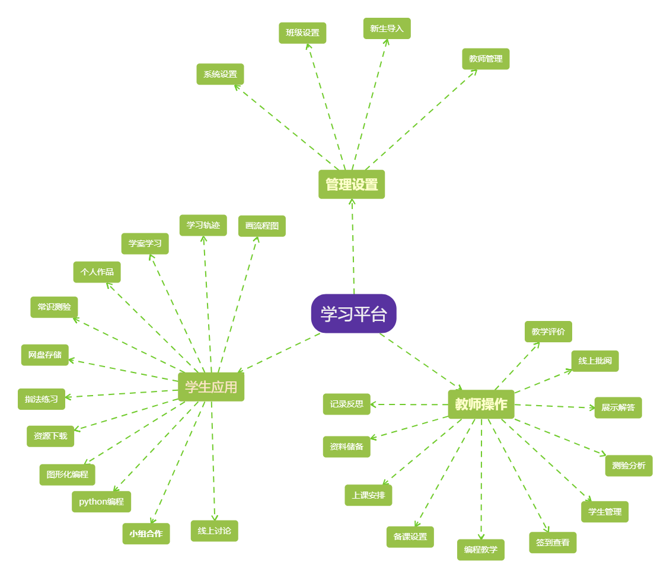
用平台——LearnSite平台为例
平台架构组成

Slide 6
LearnSite平台应用
基础
应用
平台
应用
特色
应用
实践
应用
*

Slide 7
基本应用
*

Slide 8
教师学案管理介绍
添加课程学习内容
在学案中添加任务（交作品、讨论、调查/测试、表单）
课后反思
内容
任务
反思
*

Slide 9
教师作业管理介绍
能设置提交各种常用格式的作品文件
教师进行作品展示和批阅
学生作业完成后互评和分享
常用格式作品在线浏览
*

Slide 10
教师评分管理介绍
*

Slide 11
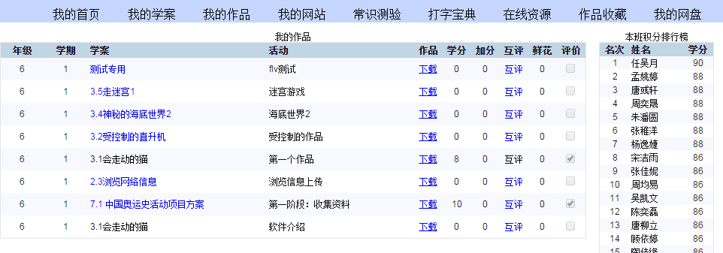
学生登陆界面
*

Slide 12
学生主要应用
浏览学案内容
平台上交作业
上课登陆平台
制作作品或完成相关任务
*

Slide 13
学生其他应用
测验
以客观题进行简单的随堂测试
打字
以英文、中文打字训练为主
资源
浏览适合学习的各类资源
网盘
网上存储个人或小组形式资料
*

Slide 14
特色应用
*

Slide 15
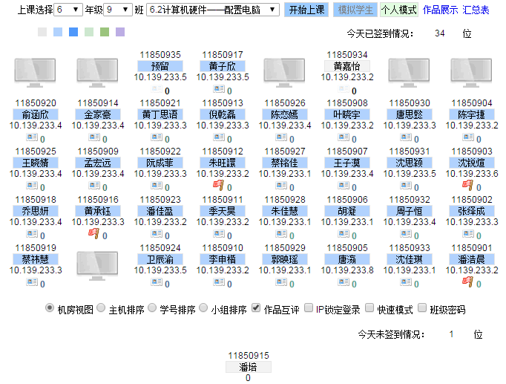
LearnSite平台的特色应用——上课界面
和极域广播座位对应

Slide 16
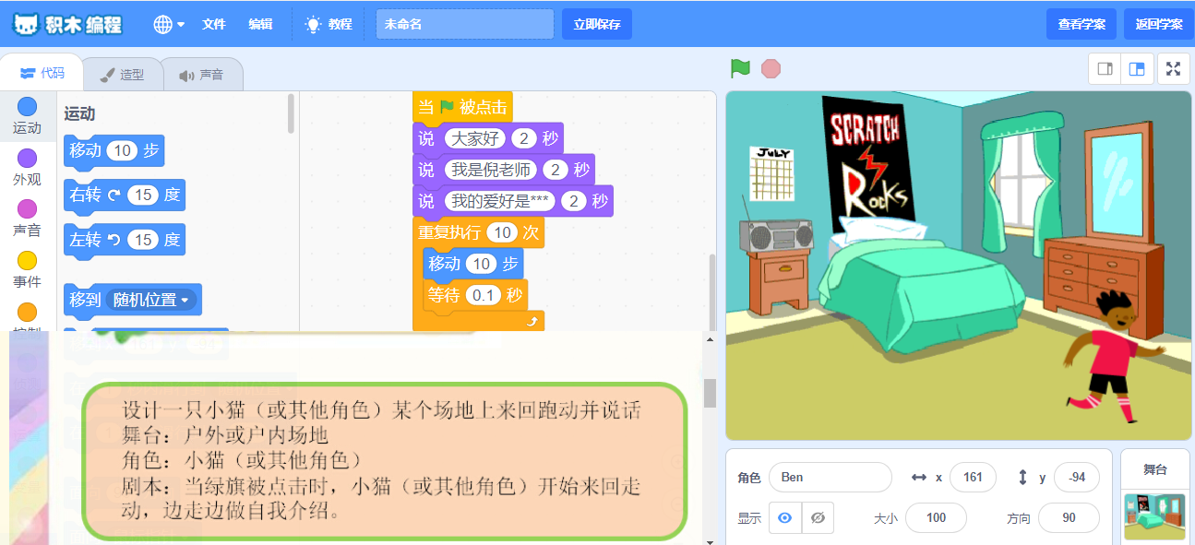
LearnSite平台的特色应用——在线Scratch编程
切换学案任务
*

Slide 17
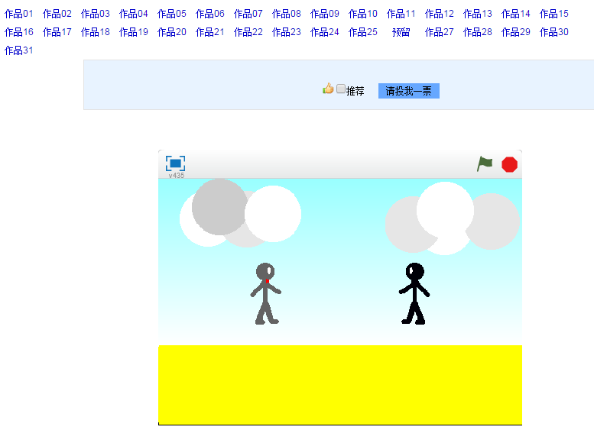
LearnSite平台的特色应用——在线Scratch编程
*

Slide 18
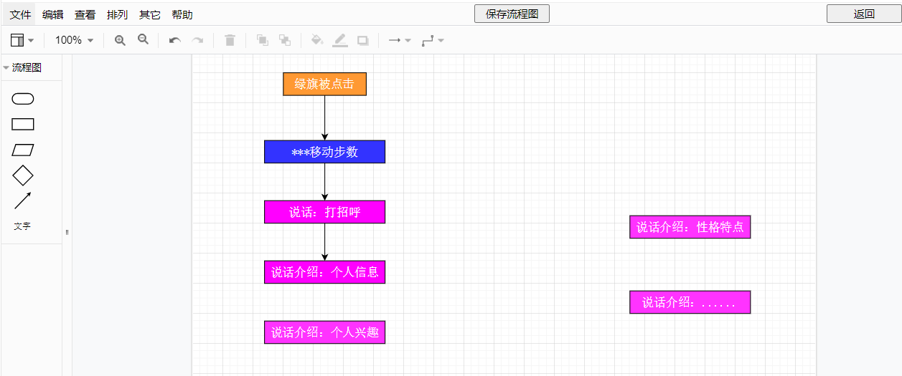
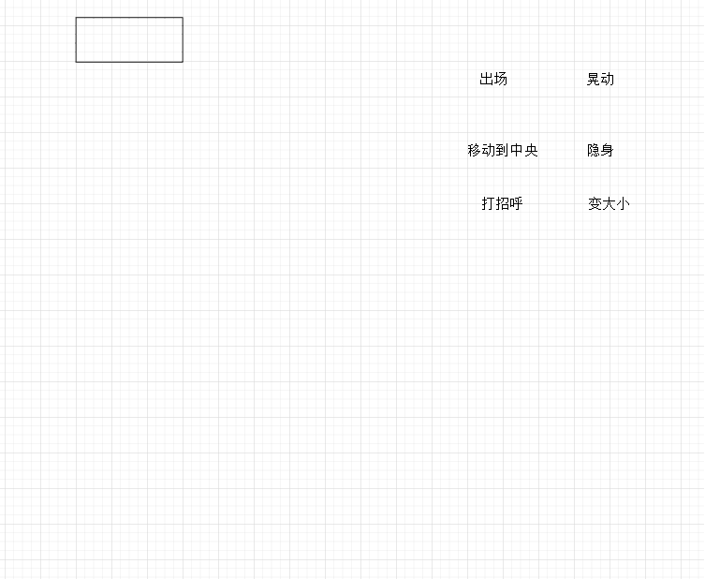
LearnSite平台的特色应用——流程设计
*

Slide 19
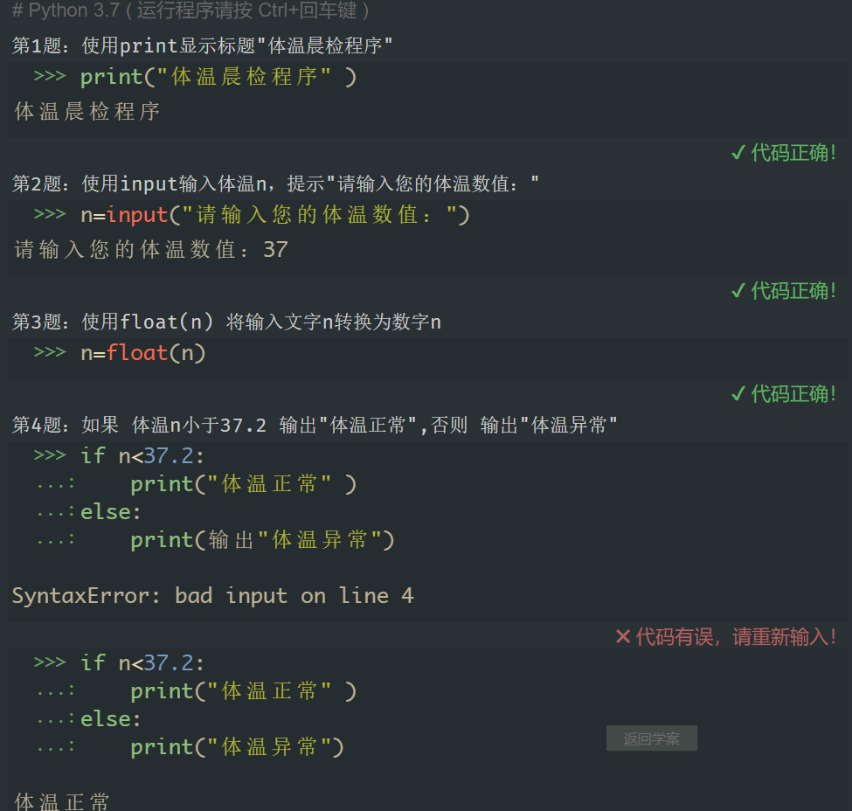
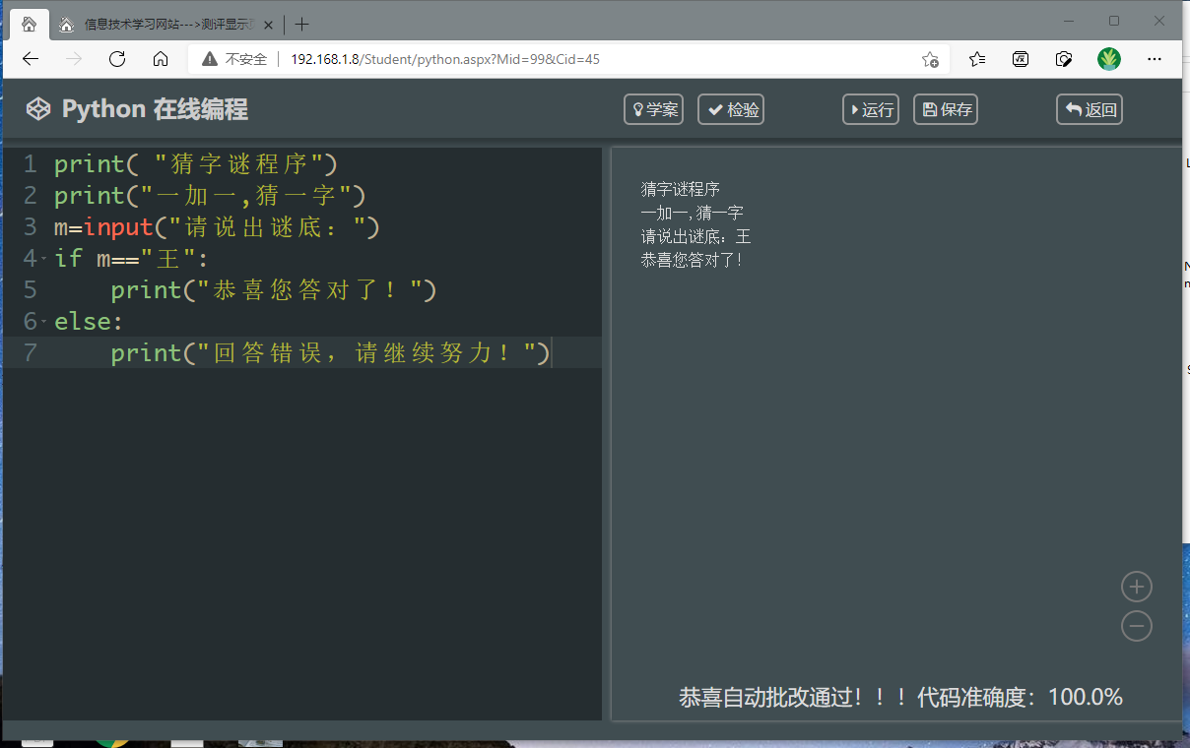
LearnSite平台的特色应用——python拓展教学
在线编写
按步测评
*

